Slide 1

SUSITIKIMO SU BENDRUOMENE ATASKAITA
VIETA: Markučių lopšelis-darželis,
Pakraščio g. 15, Vilniuje
DATA IR LAIKAS: 2025-01-15, 18:00 val.
OBJEKTAS: MOKSLO PASKIRTIES PASTATO (LOPŠELIO-DARŽELIO) PAKRAŠČIO G. 15, VILNIUJE REKONSTRAVIMAS
SUSITIKIMO Informuoti bendruomenę apie planuojamą lopšelio darželio TIKSLAS: Pakraščio g. 15, Vilniuje rekonstravimo projektavimą.
Išgirsti bendruomenės siūlymus, idėjas ir problemas dėl būsimo lopšelio-darželio projekto.
SUSITIKIMO Vyko kūrybinės dirbtuvės. Minčių ir idėjų fiksavimas užrašant ir
EIGA: pristatant jas visiems susirinkusiems.
Konstruktyviai diskutuota, pasidalinta pastato naudojimo patirtimi ir problemomis. Pateikti siūlymai dėl sklypo erdvių ir pastatų bei infrastruktūros projektavimo sprendinių galimybių, esamų problemų galimi sprendimai.

Slide 2
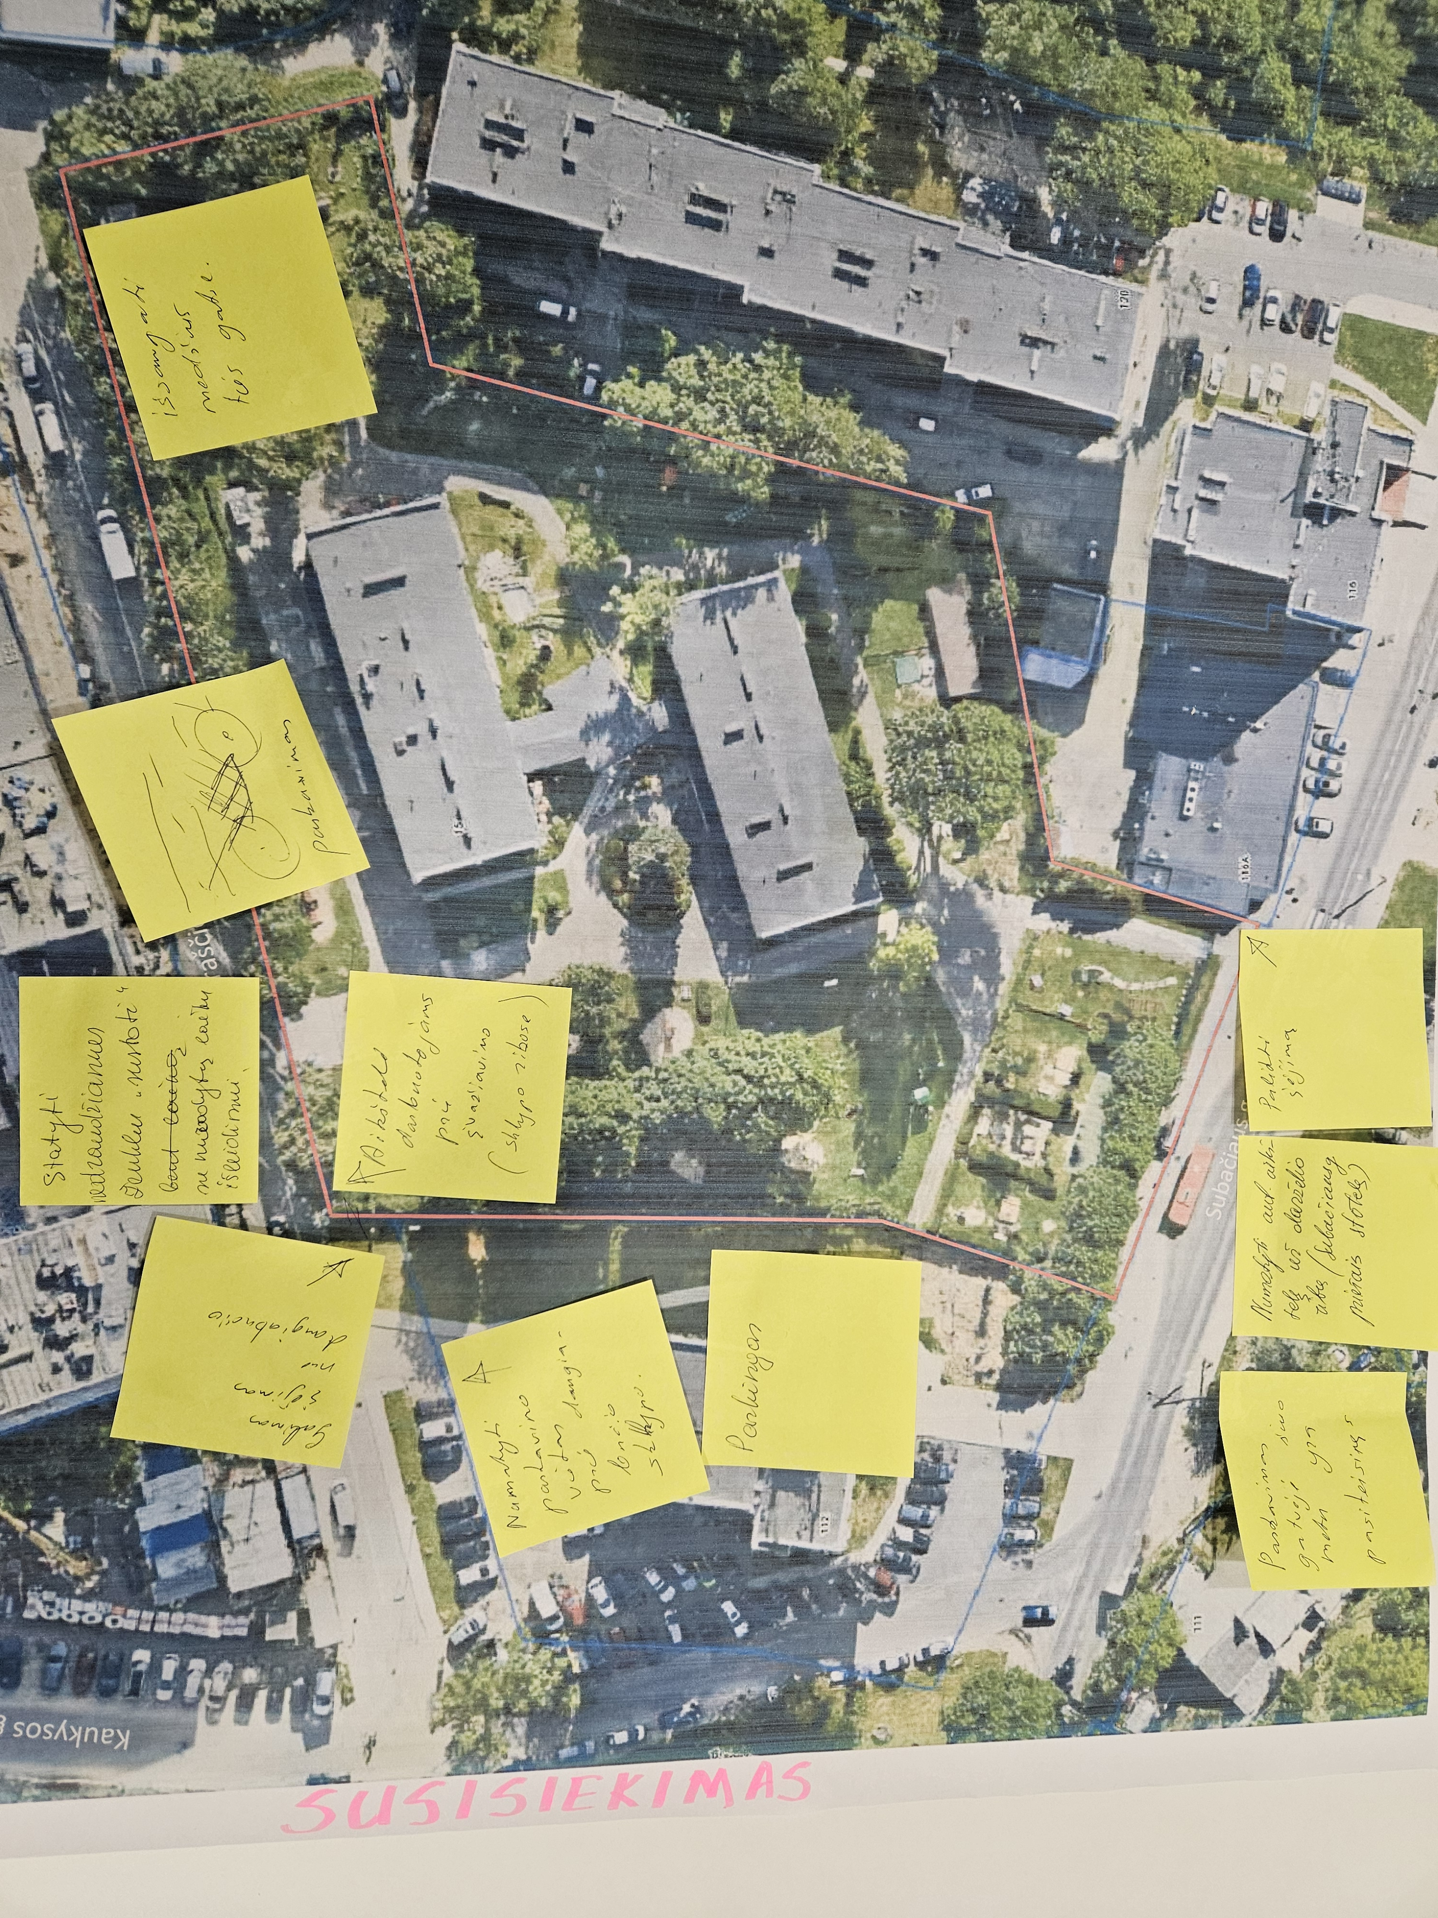
IDĖJŲ GENERAVIMO PROCESO FIKSAVIMAS

Slide 3
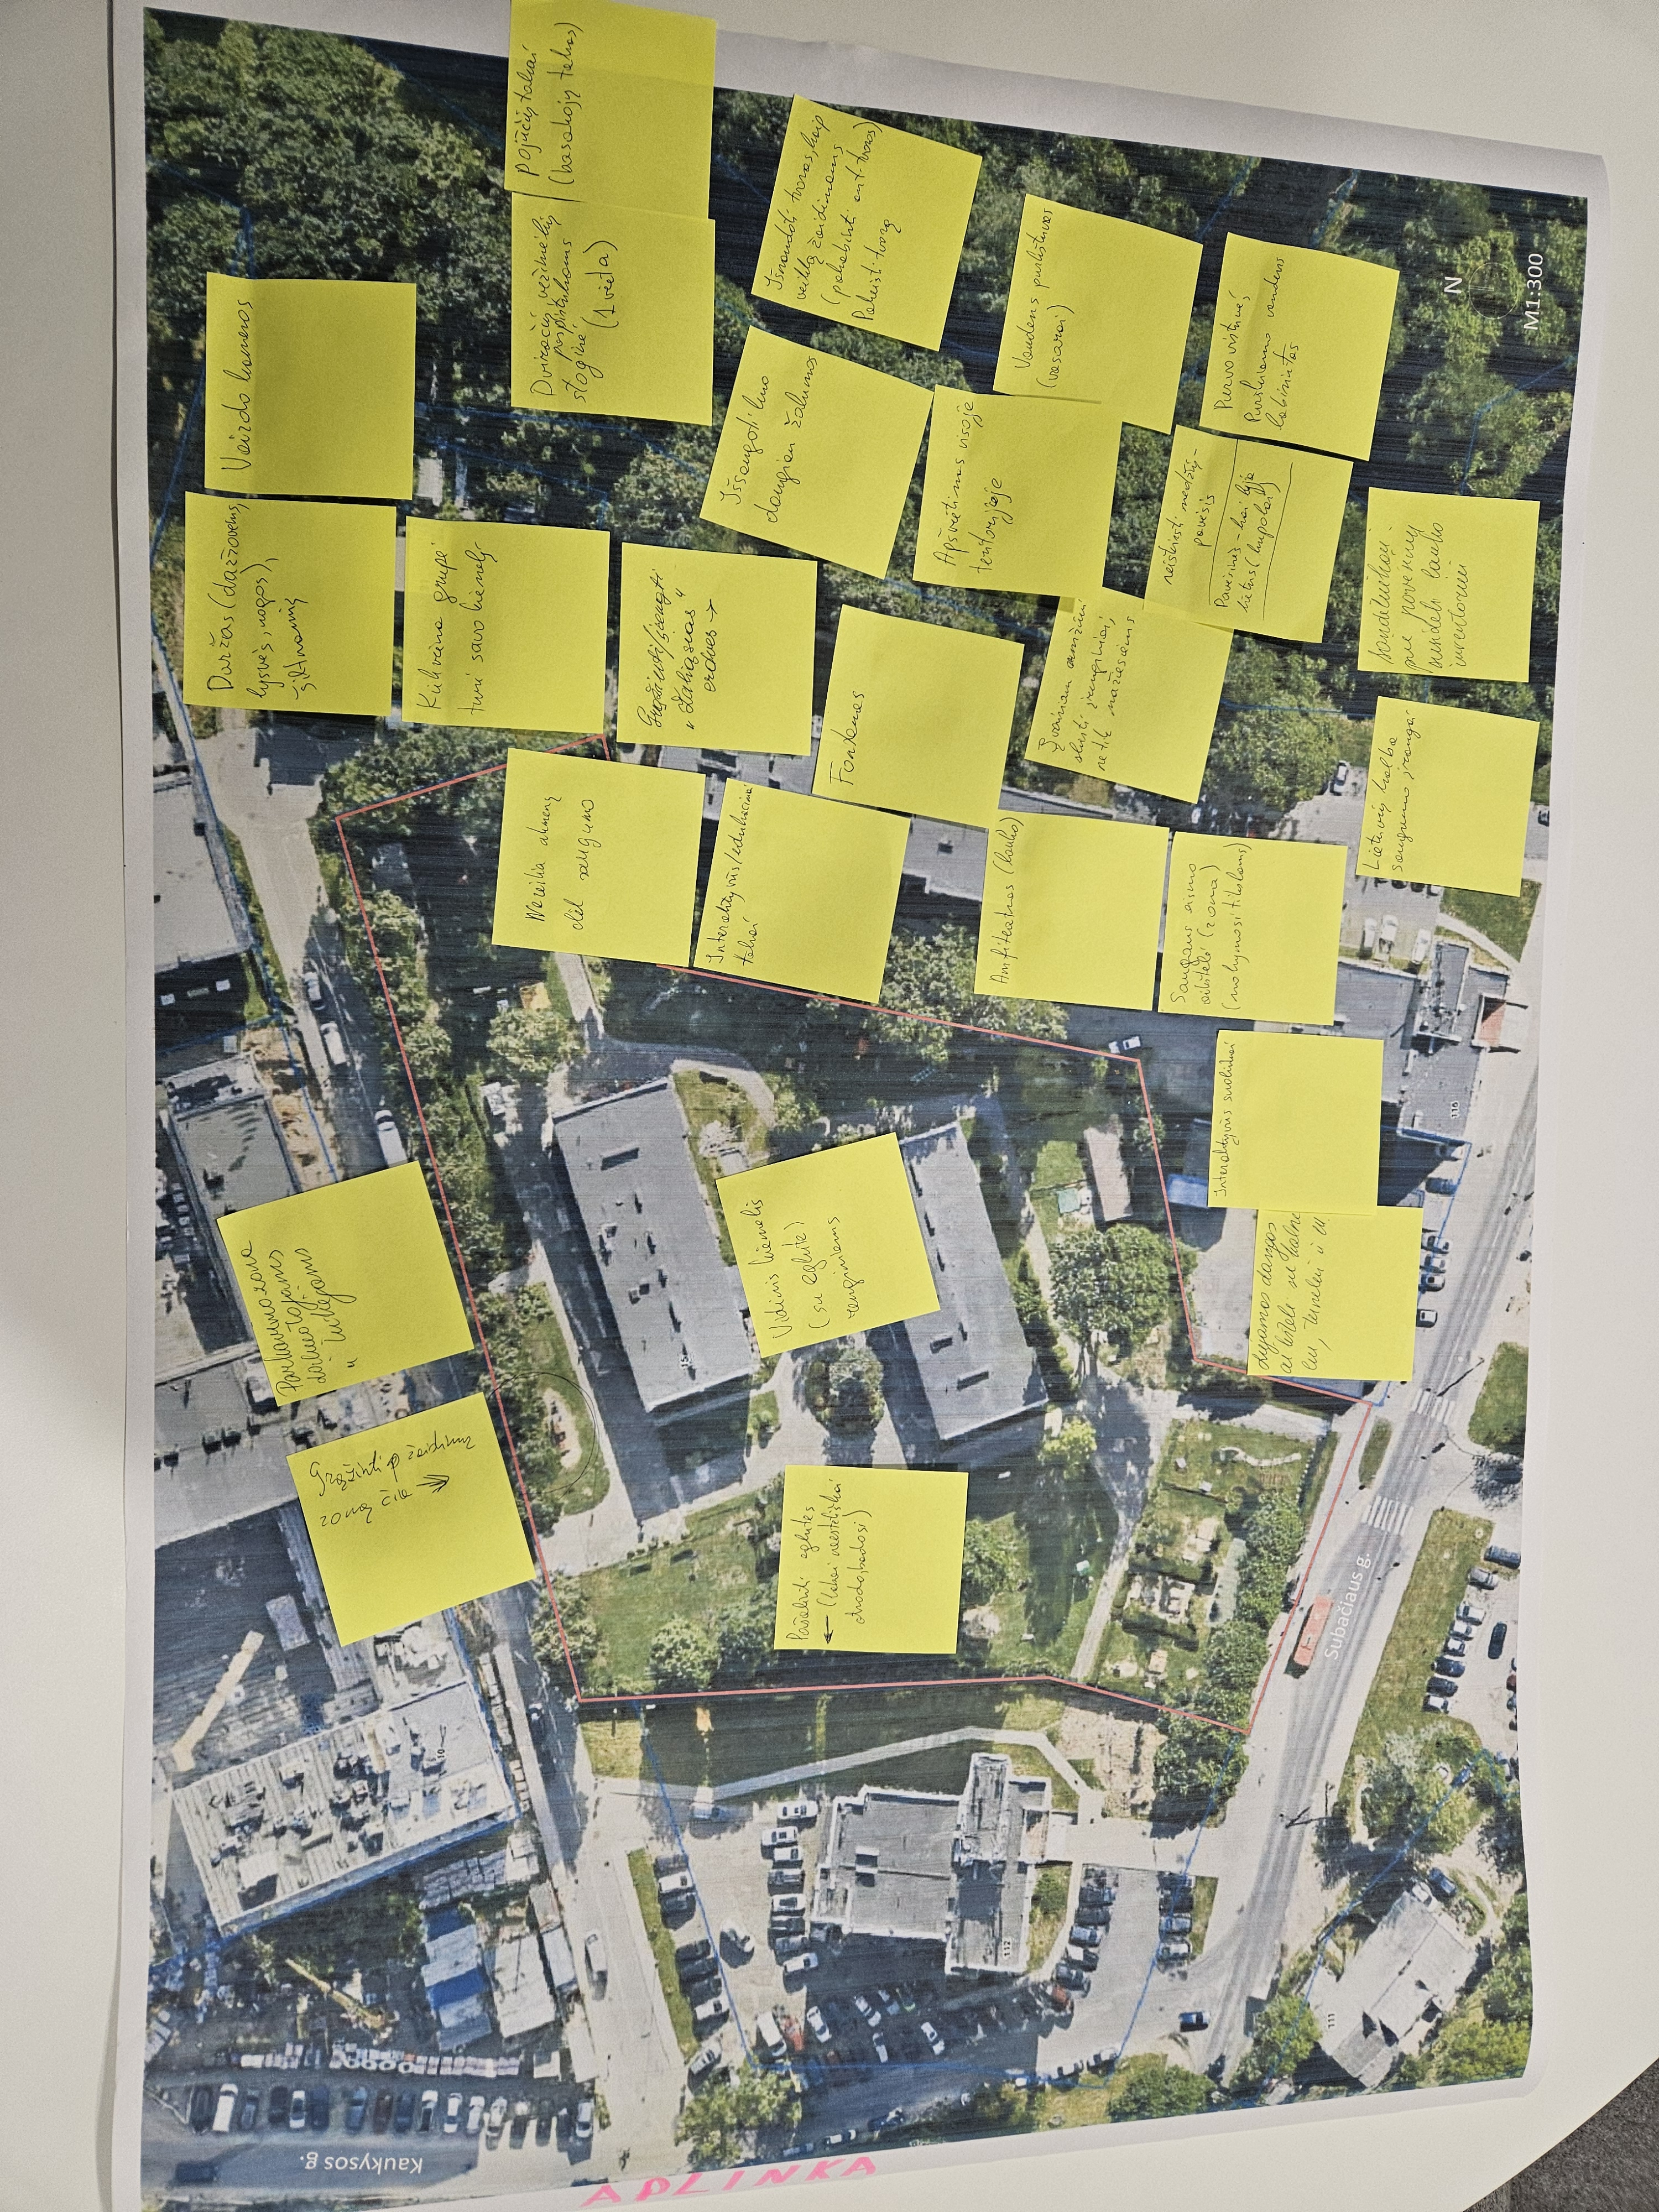
IDĖJŲ GENERAVIMO PROCESO FIKSAVIMAS

Slide 4
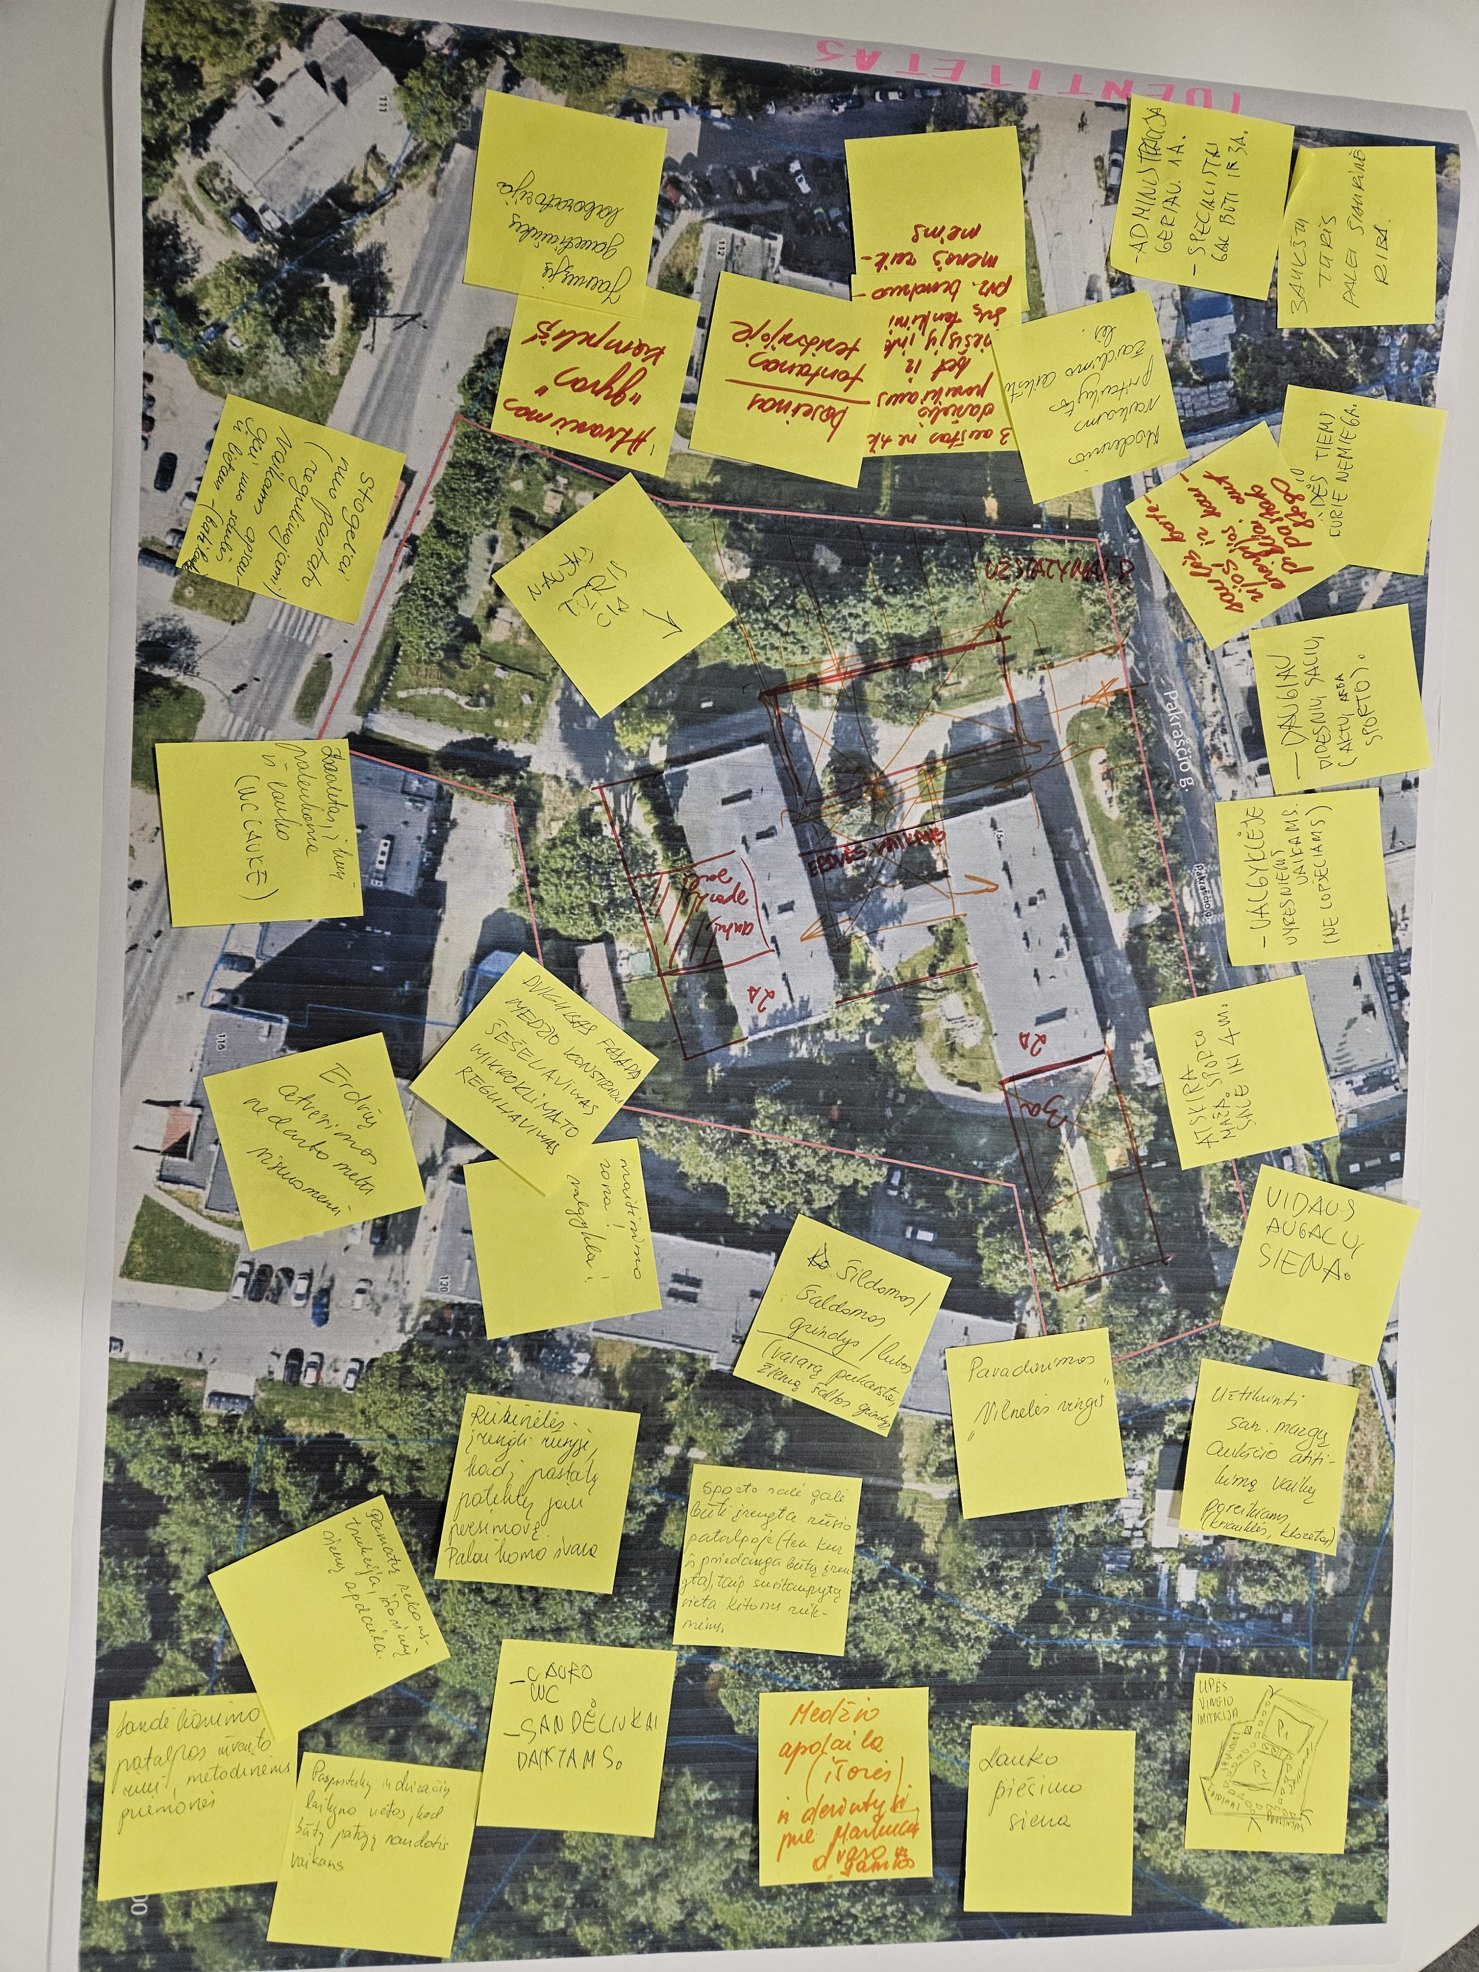
IDĖJŲ GENERAVIMO PROCESO FIKSAVIMAS

Slide 5
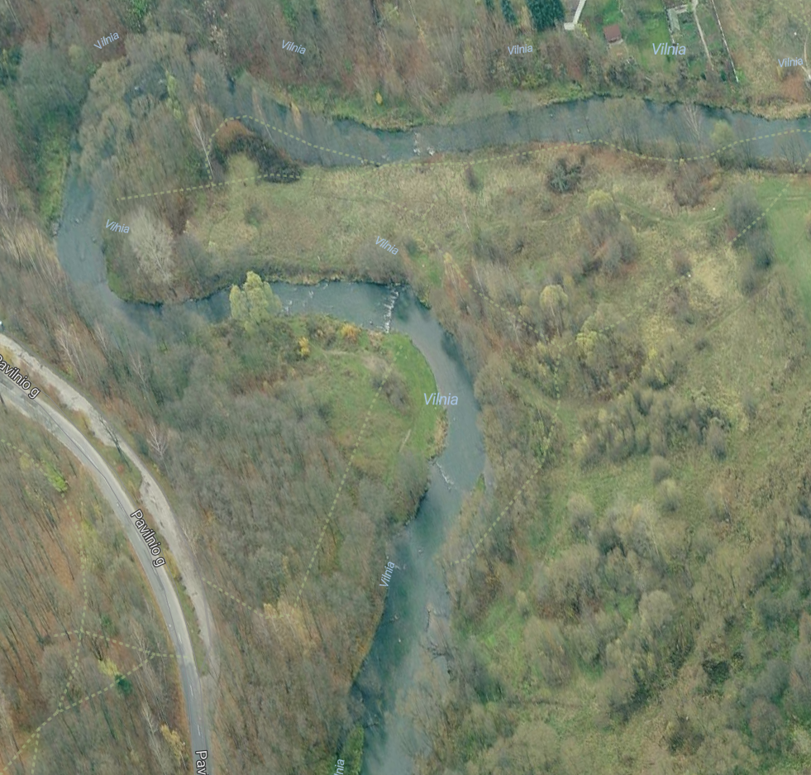
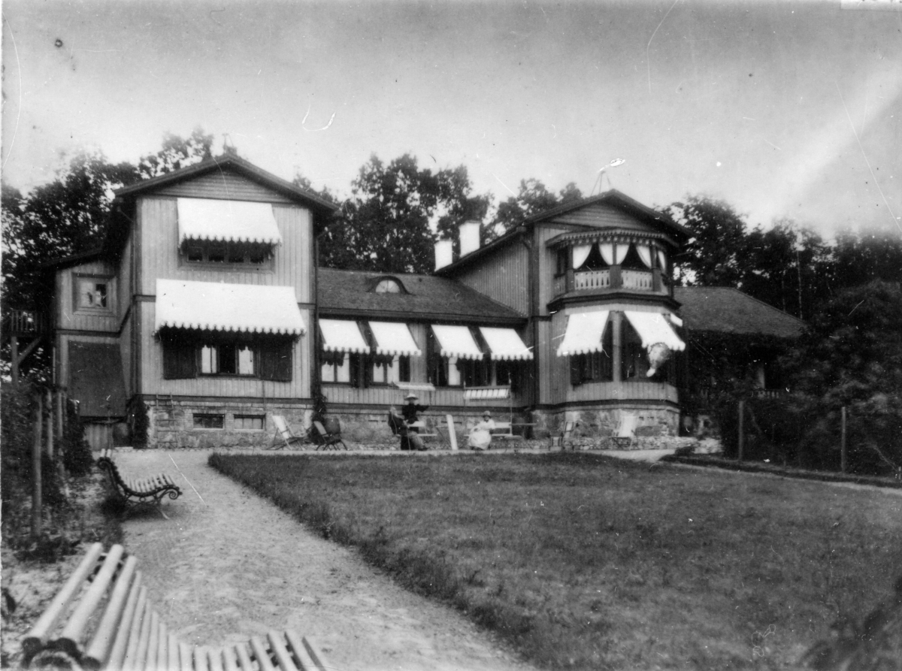
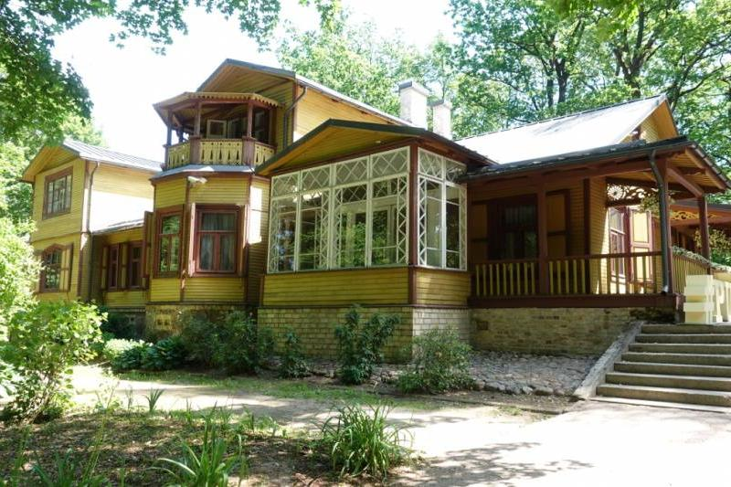
Idėjos ir pasiūlymai. IDENTITETAS
Markučių dvaro ir upės Vilnia vizualinis architektūrinis identitetas
Siūloma projektuoti pastatą atsižvelgiant į Markučių dvaro motyvus bei greta tekančios upės Vilnia vingio harmoningą ryšį su aplinka. Architektūrinis identitetas, jungiantis upę Vilnia ir Markučių dvarą, galėtų būti sukurtas remiantis šiais principais:
Vandens ir žemės harmonija: Pagrindinis elementas, jungiantis upę ir dvarą, būtų vandens ir žemės pusiausvyros kūrimas, užtikrinant nepriekaištingą gamtos ir žmogaus sukurtos aplinkos suderinamumą.
Istorinis ir modernus kontekstas: Šiuolaikinės medžiagos ir formos galėtų būti naudojamos siekiant sukurti kontrastą tarp seno ir naujo, tuo pačiu pabrėžiant tradicijas bei atsinaujinimą.
Išorės ir vidaus ryšys: Sukurti nuolatinį ryšį su gamta, leidžiant mėgautis gamtos vaizdais. Svarbu įkomponuoti lauko erdves, tokias kaip sodas, takeliai ir poilsio zonos.
Simbolika ir simboliniai elementai: Architektūroje atsispindėtų simboliai, kurie atspindi tiek gamtą, tiek dvaro istoriją. Tai galėtų būti dekoratyviniai elementai arba istoriniai motyvai, atspindintys dvaro praeitį ir kultūrą.
Sisteminiai sprendimai: svarbu sukurti tvarias inžinerines sistemas ir energiją taupančius sprendimus, kad pastatas būtų ne tik estetinis, bet ir ekologiškai atsakingas.
Toks architektūrinis identitetas sudarytų sintezę tarp praeities ir šiuolaikinių tendencijų, skatinančią harmoniją tarp žmogaus sukurtos erdvės ir gamtos.

Slide 6
Idėjos ir pasiūlymai. Susisiekimo infrastruktūra
Automobilių stovėjimo vietos darbuotojams.
Automobilių statymas gatvėje šiuo metu yra pasiteisinęs.
Palikti esamą įėjimą į teritoriją prie autobusų stotelės.
Numatyti automobilių aikštelę už darželio ribų (Subačiaus g. priešais stotelę).
Numatyti automobilių stovėjimo vietas vaikų išleidimui prie daugiabučio sklypo.
Aikštelė darbuotojams prie įvažiavimo (sklypo ribose).
Požeminė automobilių stovėjimo aikštelė.
Įrengti kelio ženklus, leidžiančius „stovėti“ gatvės ribose, su nurodytu laiku.
Išsaugoti medžius palei gatves.
Svarstytinas variantas daryti naują įėjimą į sklypo teritoriją iš vakarinės pusės.

Slide 7
Idėjos ir pasiūlymai. aplinka
Modernios, vaikams pritaikytos žaidimo aikštelės.
Liejamos dangos aikštelė su kalneliu, tuneliu ir kt.
Vidinis kiemelis renginiams.
Interaktyvūs suoliukai.
Saugaus eismo aikštelė (zona), mokymosi tikslams.
Amfiteatras (lauko).
Interaktyvūs/edukaciniai takai.
Saugumo įranga – lietuvių kalbos.
Sandėliukai prie pavėsinių susidėti lauko inventoriui.
Įvairiam amžiui skirti įrenginiai, ne tik mažiesiems.
Išsaugoti esamus medžius pavėsio formavimui.
Pavėsinės, stoginės, kupolai.
Fontanas.
Dirbtinė upė.
Vengti akmenukų skaldos – dėl saugumo.
Įrengti „žaliąsias“ erdves.
Apšvietimas visoje teritorijoje.
Purvo virtuvė, purškiamo vandens labirintas.
Vandens purkštuvas.
Kiemelis kiekvienai grupei atskirai.
Įveiklinti tvoras.
Pakeisti tvorą.
Daržas, šiltnamis, pakeltos lysvės.
Vaizdo stebėjimo kameros teritorijoje.
Dviračių, vežimėlių, paspirtukų stoginė.
Pojūčių takas (basų kojų).
Vakarinėje sklypo dalyje pašalinti esamas eglutes dėl estetikos ir saugumo sumetimų.
Žaidimų zona prie Pakraščio gatvės.

Slide 8
Idėjos ir pasiūlymai. pastatas
Administracijos patalpas projektuoti pirmame aukšte.
Specialistų patalpos gali būti ir trečiame aukšte.
Jaunųjų gamtininkų laboratorija.
Trijų aukštų tūris palei šiaurinę ribą.
Poilsio erdvės tiems vaikams, kurie nemiega.
Baseinas.
Akvariumas. Gyvūnijos ir augmenijos tyrinėjimo kampelis.
Trečią aukštą projektuoti ne tik darželio poreikiams, bet ir viešųjų interesų tenkinimui pvz. bendruomenės reikmėms.
Saulės baterijos ir energijos kaupikliai ant pastato stogo.
Padidinti salių skaičių (aktų arba sporto).
Valgykla (vyresniems vaikams). Maitinimo zona.
Atskira maža sporto salė, vaikams iki 4 m.
Augalų siena.
Užtikrinti san. mazgų santechnikos įrenginių aukščio atitikimą vaikų poreikiams.
Pavadinimas „Vilnelės vingis“.
Šildomos grindys. Kondicionavimo sistema.
Dvigubas fasadas. Medžio konstrukcija. Šešėliavimas. Mikroklimato reguliavimas.
Vieno pastato bloko visiškas nugriovimas.
Tualetas, į kurį patenkama iš lauko.
Erdvių (vidaus ir lauko) atvėrimas ne darbo metu visuomenei.
Sporto salė rūsio patalpoje (tuo pačiu ir priedangos funkcija).
Rūbinėlės rūsyje.
Lauko piešimo siena.
Medienos apdaila (fasadų).
Pamatų rekonstrukcija.
Paspirtukų ir dviračių laikymo vieta.
Sandėliavimo patalpos inventoriui, metodinėms priemonėms.
Vengti ryškių spalvų, plastiko apdailos, medžio, akmens, metalo imitacijų.
Siekiamybė – akustinės lubos/sienos, arba kiti garsą ir aidą slopinantys sprendimai.

